Slide 1
Роль русского общества в период Смуты.
ГБОУ гимназия № 1506 СВАО города Москвы
Учитель –Капинос Е.В.

Slide 2
ПЛАН
1.Понятие Смутного времени.
2.Причины Смутного времени.
3.Классификация сословий России в XVI веке.
4.Роль русского народа в период преодоления Смуты.
5.«Отечество в опасности».
- первое народное ополчение
- второе народное ополчение
6. Выборы нового царя.
7. Последствия Смуты.

Slide 3
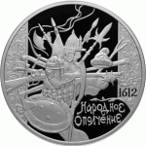
Юбилейная серебряная монета
«400-летие народного ополчения Кузьмы Минина и Дмитрия Пожарского»
номиналом 25 рублей, выпущена Банком России 30 января 2012 года.
.

Slide 4
причины
Прекращение династии Рюриковичей в 1598 году.
Стремления бояр увеличить свою роль в государстве, получить привилегированное положение и ограничить власть царя.
Тяжелое экономическое положение страны
голод 1601-1603 годов
Глубокий социальный разлад в стране
Последствия опричнины (1565-1572 годов)

Slide 5
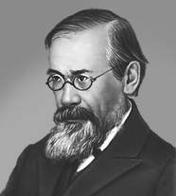
Классификация русских сословий

Slide 6
Ключевсвкий:
« Все мелкие иерархические разряды, на которые делилось общество в Московском государстве на политическом языке тех веков носили название чинов».

Slide 7
ЧИНЫ
Чины служилые.
1) служилые по отечеству (т.е. по отчеству)
2) служилые по прибору (наследственную повинность).
Чины думные.
1) бояре, окольничие и думные дворяне.
2) московские и городовые.
Чины московские.
1)столичные (стольники, стряпчие, дворяне московские)
2)дворцовые жильцы
3)чинов городовых было три: (дворяне выборные или выбор, дети боярские дворовые и дети боярские городовые).

Slide 8
ЧИНЫ
Чины тяглые.
1) посадские (городские обыватели)
2) уездные (сельские обыватели).
Посадское население Москвы.
1) гости,
2) гостиная сотня,
3) суконная сотня,
4) черные сотни
Люди тяглые уездные.
1) крестьяне черные и дворцовые
2) крестьяне крепостные
Люди не тяглые.
1) вольные
2) холопы

Slide 9
«ОТЕЧЕСТВО В ОПАСНОСТИ»
ПЕРВОЕ ОПОЛЧЕНИЕ
1611 год
Второе ополчение
1611-1612 год

Slide 10
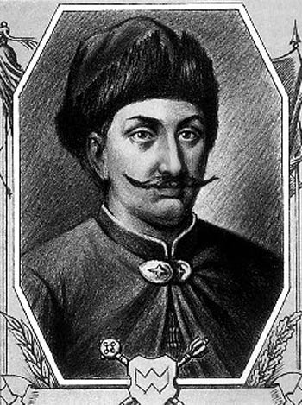
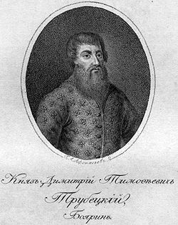
Первое ополчение

Slide 11
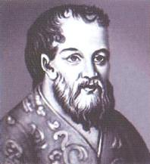
Атаман Иван Заруцкий

Slide 12
Первое ополчение
цель
освобождение Москвы
Ход событий
итог
от интервентов

Slide 13
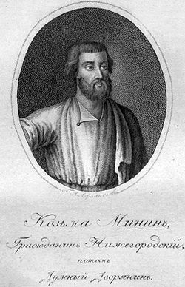
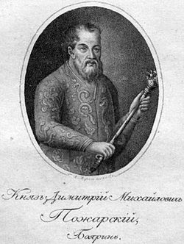
Второе Ополчение

Slide 14
Второе Ополчение
цели
освобождение Москвы от интервентов, отказ от иноземных государей и создание нового правительства.
Ход событий
Освобождение Москвы, отказ от престола государей иностранного происхождения, создание нового правительства, был введен денежные оклад, создание временного «Совет всея Земли» .
итоги

Slide 15
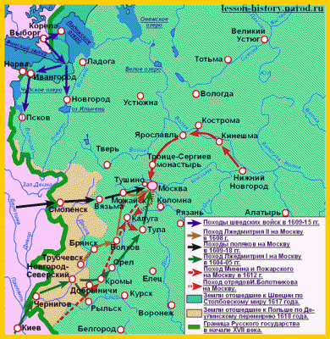

Slide 17
Дворянство
Украинское
Владимирское
Рязанское
Суздальское
Ярославское
Романовское

Slide 18
Выборы царя

Slide 19
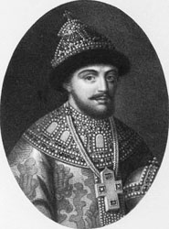
Выборы царя
Михаил Федорович Романов

Slide 20
Последствия
большие территориальные потерями для Руси.
нарушены международные, дипломатические и торговые связи России.
нравственный упадок народа
привело к глубокому хозяйственному упадку
избрание царя, начало новой династии, восстановление и утверждение Русской государственности.

Slide 21
Спасибо за внимание

